Slide 2

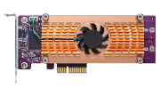
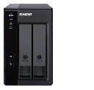
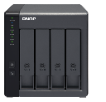

大綱解析
可擴充
PoE 乙太網路供電市場現況與挑戰
硬體功能與特色
軟體功能與特色
    PoE 功能
    L2 網管功能
    QTS 應用程式
一機滿足 PoE 供電、網管、儲存、高效運算等多種用途
Guardian 活用場景
Notes:
數位轉型，帶來的是利潤而不是負擔
工具：Guardian
更少的投資，帶來更多的利益
輕鬆，過去做不到的，一台設備就能協助你完成數位轉型。

Slide 3

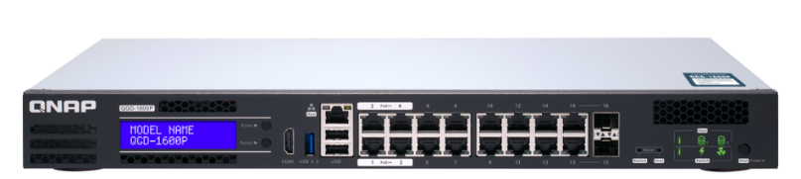

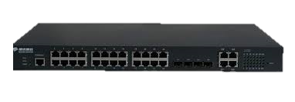
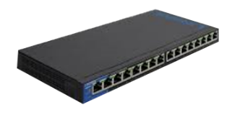
PoE
供電設備產品演進
第3代
悍將Guardian
智能終端 PoE 交換器
第2代
第1代
L2/ L3 網管型
PoE 交換器
無網管型
PoE 交換器
搭載 QTS 作業系統
虛擬機應用
混合雲儲存應用
IEEE 802.3bt

Slide 4


供電設備的期望需求解決方案
供電設備的現況
問題
（Power Sourcing Equipment）
想要擁有一台高瓦數、高功率設備，滿足各式受電設備
想要整合式解決方案，降低學習、維護和費用成本
想要一台高擴充、高彈性設備，滿足未來持續成長的網路需求
Notes:
1. 想要擁有一台高瓦數、高功率設備，滿足各式受電設備
2. 想要整合式解決方案，降低學習、維護和費用成本
3. 想要一台高擴充、高彈性設備，滿足未來持續成長的網路需求

Slide 5







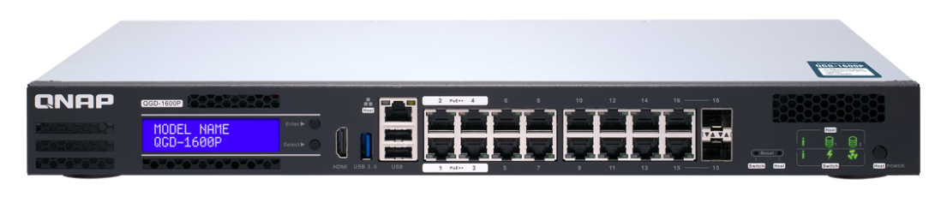
悍將 Guardian 智能終端 PoE 交換器
供電設備的最佳
解決方案
Guardian QGD-1600P
Layer 2
網管功能
370 瓦高 PoE 供電
IEEE802.3bt 單埠 60 瓦供電
搭載 QTS
作業系統
支援 KVM/Docker虛擬機應用
搭載 QVR Pro
監控解決方案

Slide 6
硬體功能與特色​
完整解析Guardian​獨特優勢

Slide 7








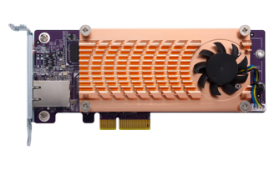




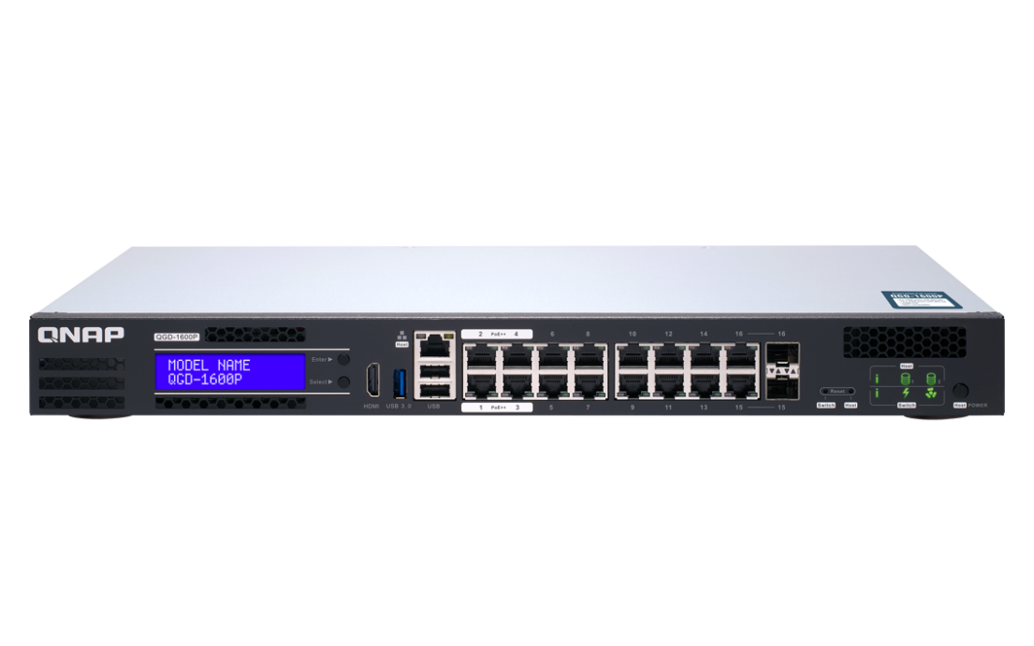








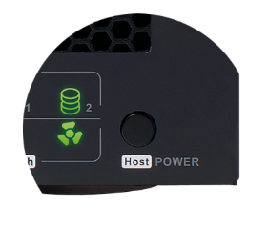

QGD-1600P 硬體架構
System power button (Rear)
Power Supply Total: 418W
System Power
Max: 48W
PoE Power Max:
370W
2 x 2.5" SSD/HDD
Intel J4115
Quad-core
8GB RAM
Host power controller
System power controller
PCIe Interface
2 x Internal LAN GbE
2 x PCIe Gen 2 x 2
Switch
HDMI 2.0
USB 3.0
USB 2.0
Host Interface
2 x GbE
Microchip VSC7425
PoE
Controller
x 1
x 1
x 2
x 1
16-port GbE RJ45 with 2port SFP combo
Host power button

Slide 8
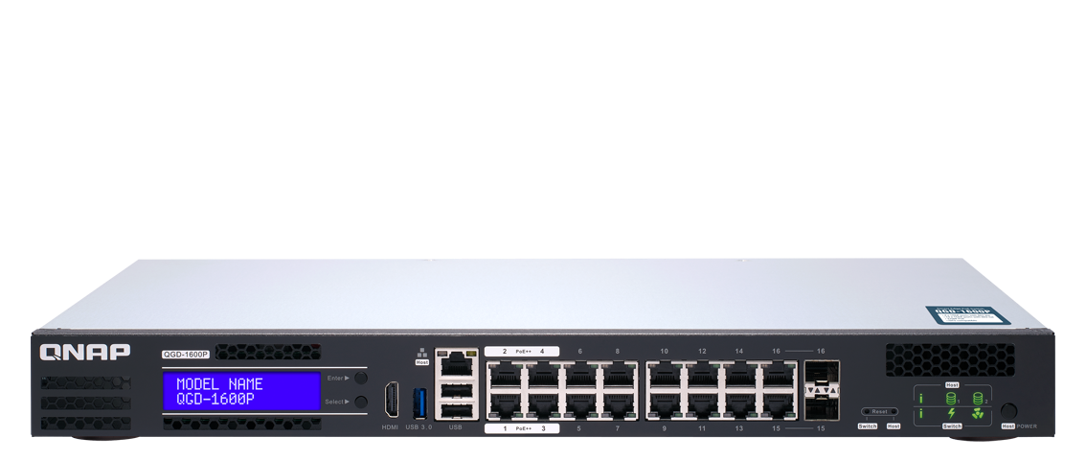
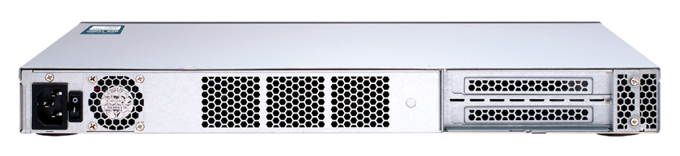
QGD-1600P 硬體配置
PoE 802.3bt
Combo Port
(RJ45,SFP)
LED Status
LCM
HDMI
Host Interface
Front
USB 3.0
PoE 802.3at/af
Reset button
(QTS / Switch)
Host
Power Button
USB2.0
Back
System power button
PCIe Slot 2.0 x 2

Slide 9
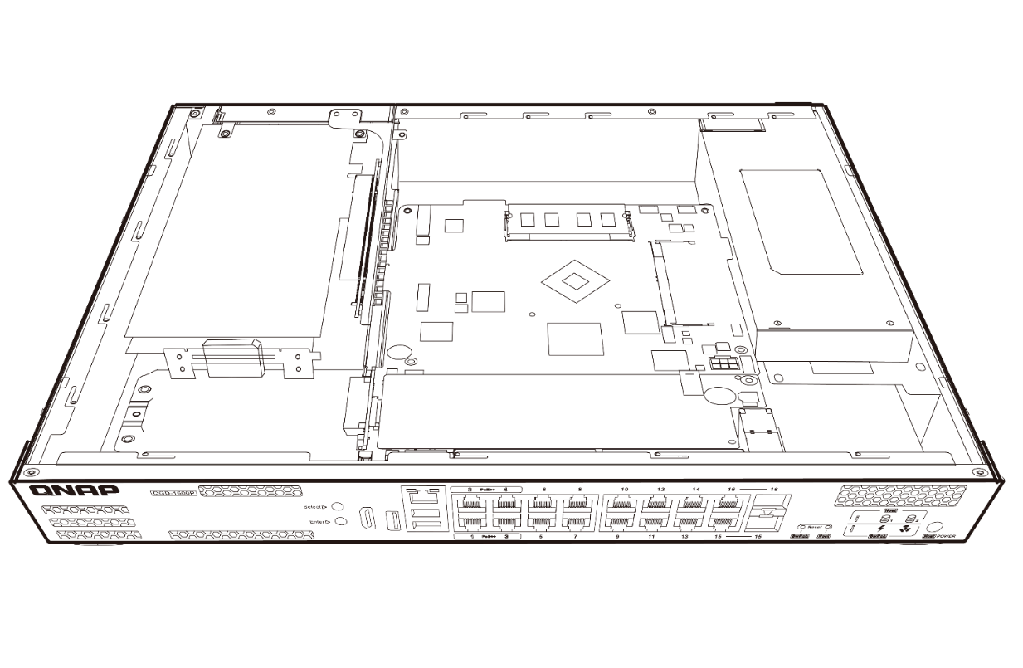

QGD-1600P 硬體配置
2 X PCIe Gen2 插槽
DDR4 記憶體
可安裝 10GbE 網卡、QM2 擴充卡或 USB 3.1 Gen 2 (10Gbps) 擴充卡，提供最大的應用擴充彈性
支援兩個 DDR4 雙通道 SO-DIMM 記憶體插槽，最高可擴充至 8GB。
2 X 2.5”SATA 6Gb/s SSD/HDD 插槽
Intel® Celeron ® 處理器
內建兩個 2.5 吋 SATA SSD/ HDD 專用插槽，可讓您儲存影像監控畫面。
Intel® Celeron® J4115 四核心 1.8 GHz 處理器，為 Guardian帶來高效運算能力。

Slide 10
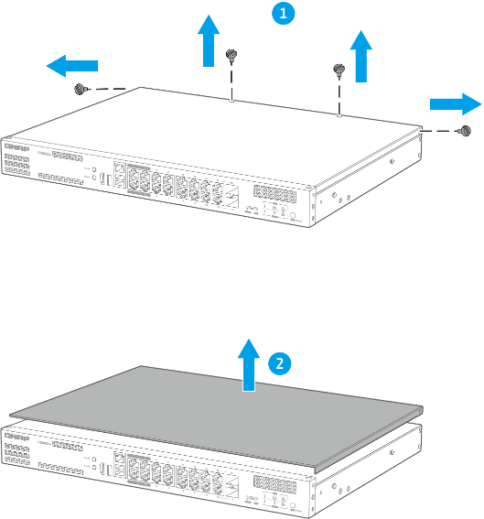
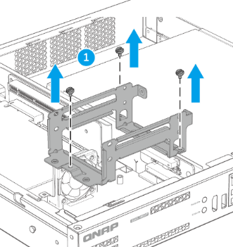
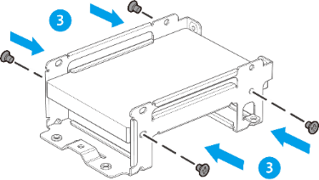
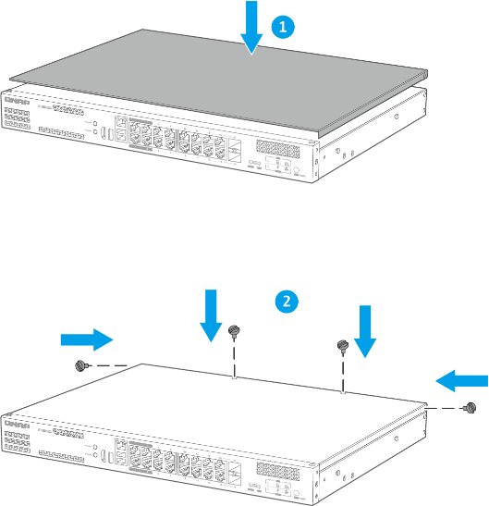
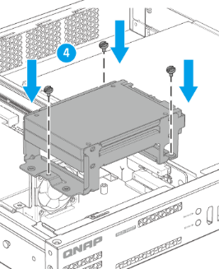
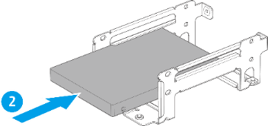
硬碟與 SSD 安裝方式
Step 1
Step 2
Step 3
掀開交換器上蓋
將硬碟插槽取出，放入硬碟並固定後，固定硬碟插槽
蓋上交換器上蓋
2.5-inch HDD / SSD

Slide 11
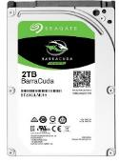

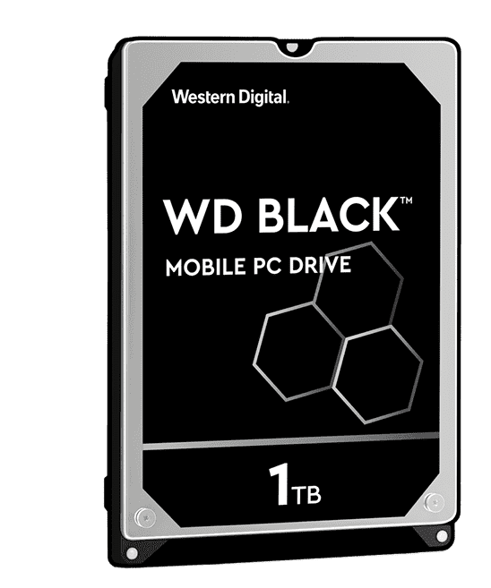


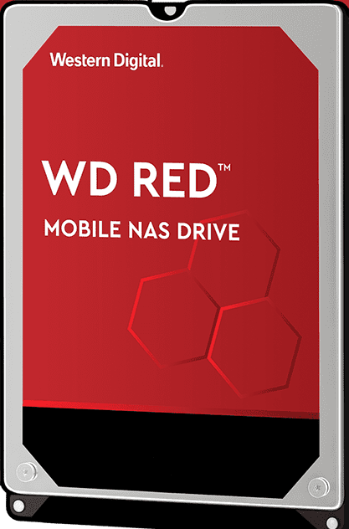
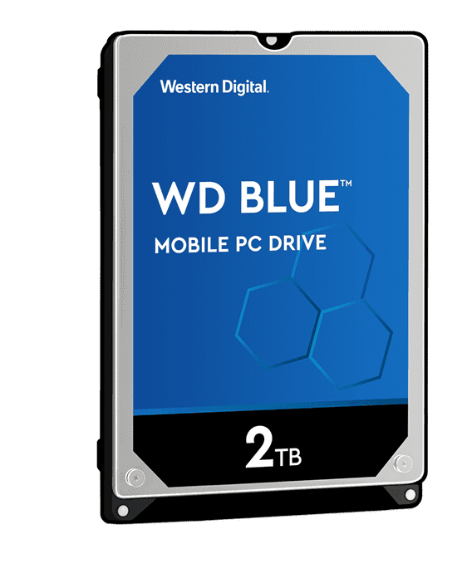
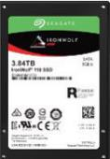

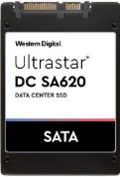
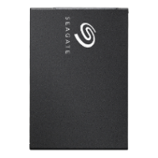
替 Guardian 選擇適合的硬碟
傳統硬碟 (HDD)
針對持續寫入的使用需求 (如：影像監控)、大量儲存需求的使用者。
適用於 NAS 系統
最大容量可達 2TB
效能容量兼具
最大容量可達 2TB
一般運算儲存使用
最大容量可達 2TB
固態硬碟 (SSD)
針對高效的運算處理能力的使用者。
適用於 NAS 系統
最大容量可達 3.84 TB
效能容量兼具
最大容量可達 1.92TB
一般運算儲存使用
最大容量可達 2TB
更多硬碟支援清單可前往 QNAP 網站查詢

Slide 12
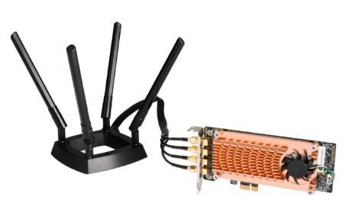
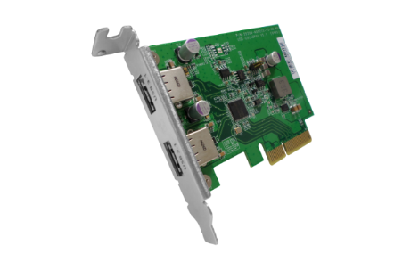
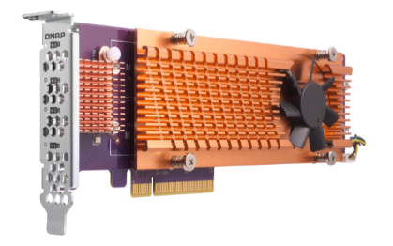
PCIe 彈性擴充多元應用
Guardian QGD-1600P具備二個 PCIe 擴充槽，您可依需求彈性配置各式QNAP PCIe 擴充卡。
M.2 SSD/10GbE PCIe 擴充卡
無線網卡
USB 3.1 Gen 2 (10Gbps)
SSD
QM2-2S-220A
QM2-2P-244A
QM2-2P-344
SSD+NIC
QM2-2S10G1T
QM2-2P10G1T
QWA-AC2600
USB-U31A2P01

Slide 13

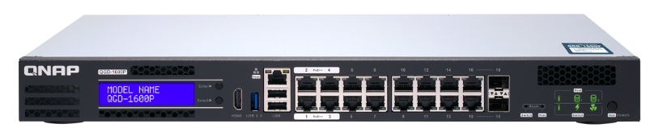
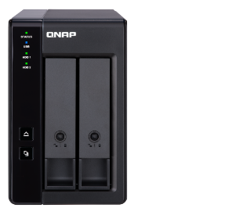
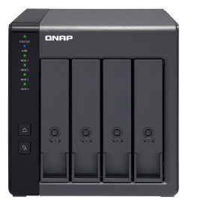
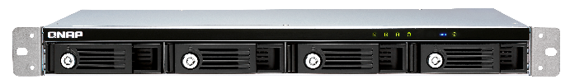
高效經濟、彈性擴充儲存空間
TR-002/004、TR-004U磁碟陣列外接盒是您擴充Guardian的最佳選擇，USB 3.0 type C 傳輸介面，讓儲存與備份任務更加流暢！
USB 3.0
USB 3.0
USB 3.0
TR-002
磁碟陣列外接盒
TR-004
磁碟陣列外接盒
TR-004U
磁碟陣列外接盒
Notes:
iSCSI initiator, VJBOD, USB JBOD (3.0, 3.1), USB External RAID Device, External Storage Device (USB Disk), HybridMount, VJBOD Cloud.
Thunderbolt JBOD, SAS JBOD, TL SATA JBOD

Slide 14
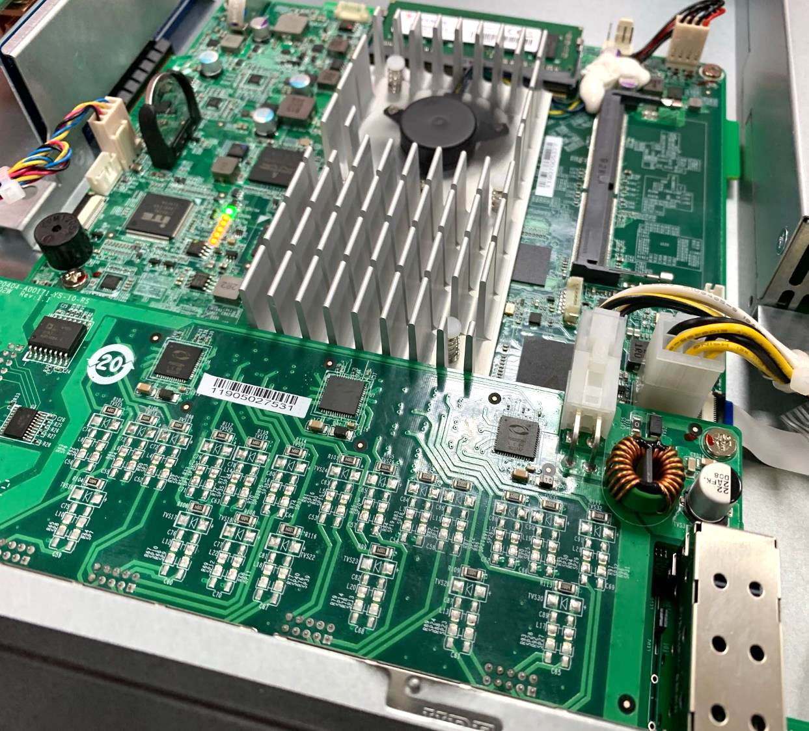
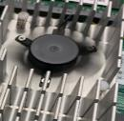
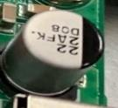
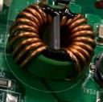
高品質硬體元件大幅增強系統
穩定性
智能風扇散熱器
支援自動與手動調整風扇轉速，有效提升機構硬體散熱能力
全固態電容設計
具有使用壽命長、耐高熱穩定及在高頻下呈現低阻抗等優勢特性
雜訊濾波器
降低設備和電源之間電源線上傳導的電磁干擾
Notes:
fan-cooled heat sink

Slide 15
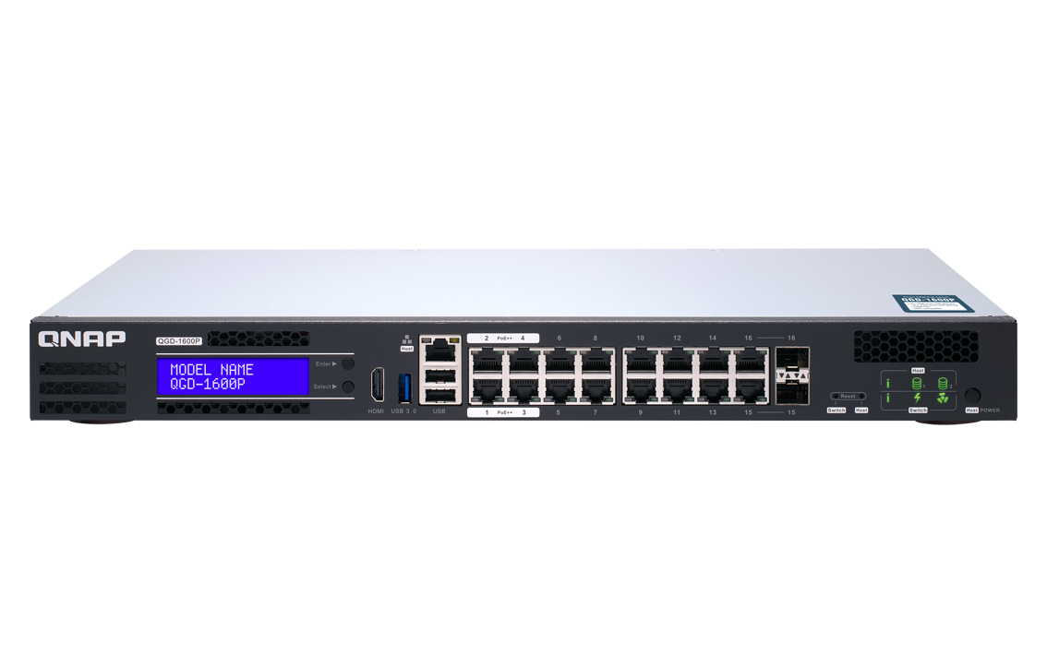
金屬機身，高效散熱抗干擾
採用金屬機身設計，導熱性能更好，散熱更出眾，同時可有效屏蔽電磁干擾，保證長時間穩定運行，為整體網路高效穩定運行提供有力保障。

Slide 16
LIVE DEMO

Slide 17

































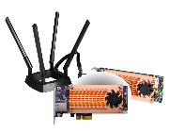





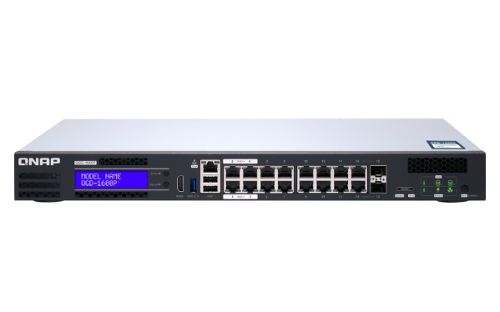


QGD-1600P 軟體架構
QTS Operating System
Docker Service
支援雲端儲存應用
VJBOD Cloud HybridMount
CentOS
Cloud manager
SMB / NFS / AFP / FTP / RTRR / iSCSI
QVR Pro
MySQL
Ubuntu
Cloud agent
Mobile apps and utilities
VJBOD
App Center
VM Service
Container Station
RouterOS
AP Controller
Storage management
Object-based Storage
File-based Storage
QTS
App Center
VM management
(KVM)
Linux Host
SIP Server
device management
Guardian Network Switch Manager
Virtualization Station
支援磁碟陣列外接盒
Network & Virtual Switch
Expansion devices
Network & Virtual Switch
Physical Switch
Virtual Switch

Slide 18
  Layer 2 網管功能與特色
Guardian​ 獨特優勢

Slide 19
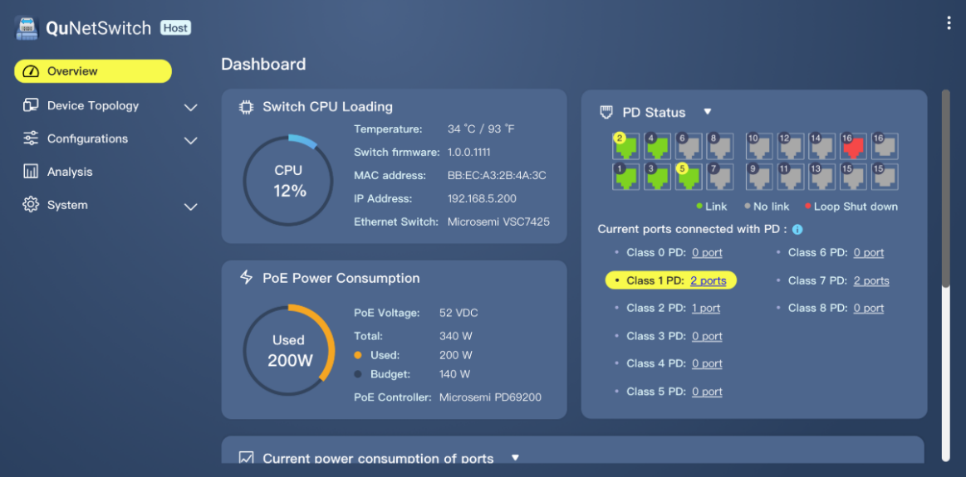
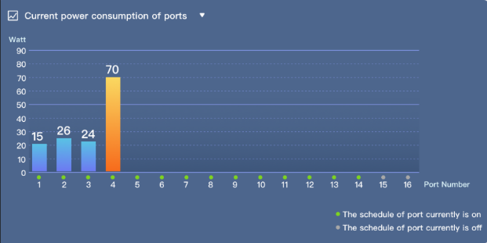
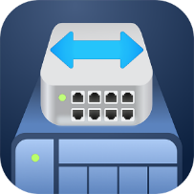
QuNetSwitch 友善直覺的圖像化管理介面
Guardian 系列提供直覺友善的網頁管理介面，讓使用者可以輕易進行裝置資訊監控、設定配置、韌體更新、進階網管功能設定等操作。

Slide 20
QuNetSwitch 智慧網管功能，一應俱全
支援 IGMP Snooping
虛擬區域網路 (VLAN)
優化群播 (Multicast) 效能有助於線上媒體串流、VoIP等頻寬密集與對於時間延遲敏感度高的應用。
依據管理員、一般使用者、員工或訪客等需求隔離企業內的流量，強化網路安全。
Port trunking
QoS 優化流量管理
結合兩條實體線路成為一條高速虛擬資料傳輸路徑，加大傳輸速度，並增強網路連線可靠性。
根據埠口或VLAN群組劃分，配置不同的網路使用優先權，以確保服務品質，同時使網路傳輸效率最佳化。

Slide 21
QuNetSwitch 智慧網管功能，一應俱全
ACL 存取控制安全機制
迴圈偵測和保護
支援存取控制機制，可以設定多個存取規則，指定特定協定、IP 位址、子網路遮罩和網路埠存取條件。
在網路產生迴圈時，將有問題的網路埠立即關閉，有效避免癱瘓網路機率。
支援連接埠鏡像(Port Mirroring)
Jumbo frame巨大封包支援
讓網路管理員捕捉特定連接埠的資料 (封包) 來監控網路或進行故障排除。
支援 Jumbo frame 巨大封包選擇，有助於提升整體資料傳輸效率。

Slide 22
  PoE 功能與特色
完整解析 Guardian​獨特優勢

Slide 23
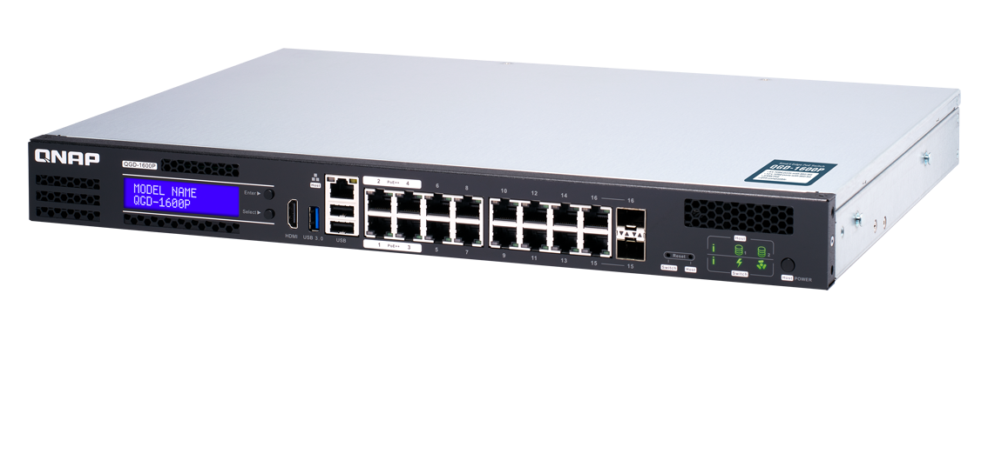
Guardian 智能終端 PoE 交換器 - PoE 功能特色
支援新一代 IEEE 802.3bt Ultra PoE 供電標準
攝影機裝置遠端重啟
PoE 裝置排程設定
高總供電功率設計
370瓦 PoE 供電預算
遠端智能集中式
監控與管理介面
智慧供電優先順序
4 埠 60 瓦電力 ;
12 埠 30 瓦電力

Slide 24
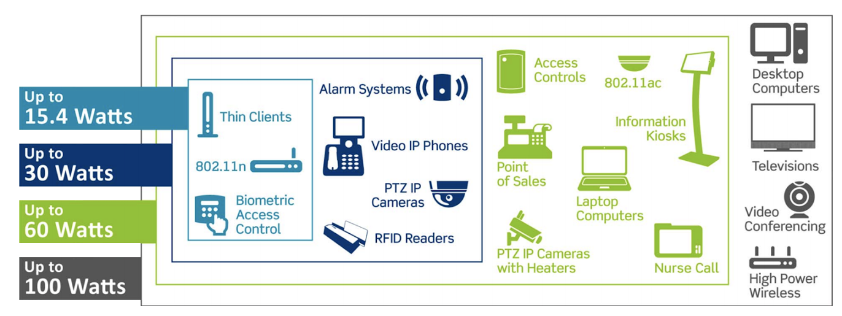
QGD-1600P 提供新一代 PoE
供電標準 802.3bt
支援最新 IEEE 802.3bt 供電協定，每埠支援 60 瓦電力，亦相容 IEEE 802.3at/af 供電標準，具備 4 埠 60 瓦及 12 埠 30 瓦 PoE 埠，可同時輸出最高達 370 瓦總電力，有效滿足各式高功率 PoE 受電設備 (Powered Devices, PDs) 。

Slide 25


支援 PoE 裝置遠端控制重開啟動
當管理人員發現 PoE 裝置不正常運作時，例如： PoE 攝影機裝置當機，可透過 Guardian QuNetSwitch 交換器管理介面，遠端重啟動裝置，省下您的維修力氣與時間。

Slide 26
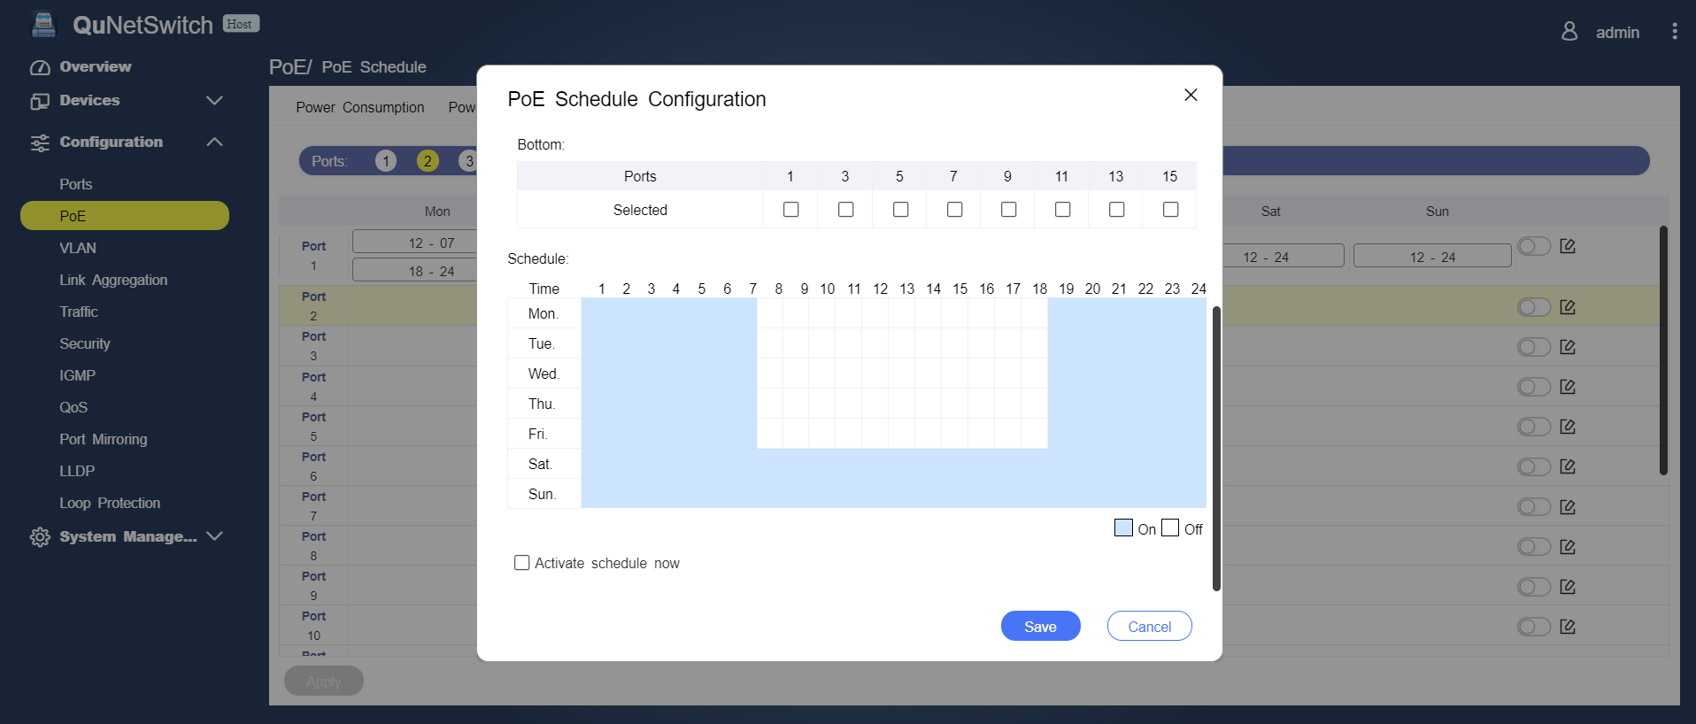
支援 PoE 供電排程管理
具備 PoE 排程功能，能設定指定工作日與時段供電，達到節能又省電的效益，替您直接省下額外電力成本！

Slide 27
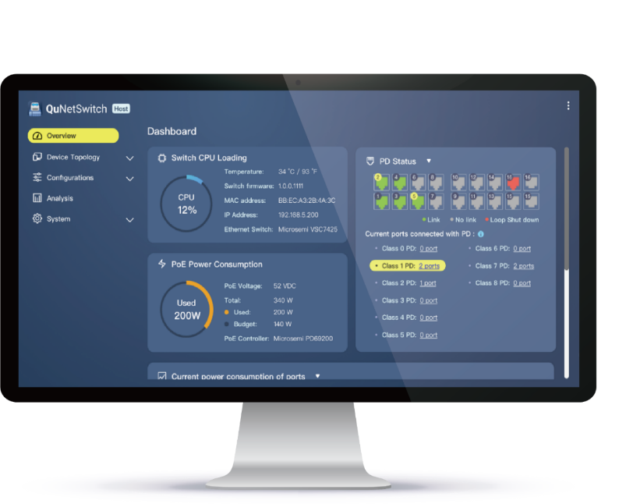


支援遠端登入管理介面
Guardian 支援 PoE 遠端管理介面，不論您在何地何處，都能遠端登入管理您的 PoE 裝置，並監控裝置電力消耗使用狀況。

Slide 28
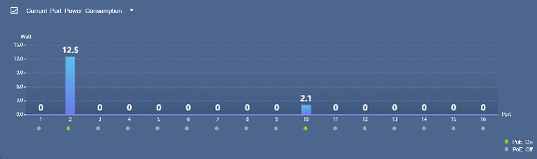
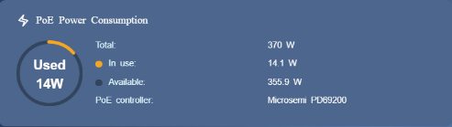
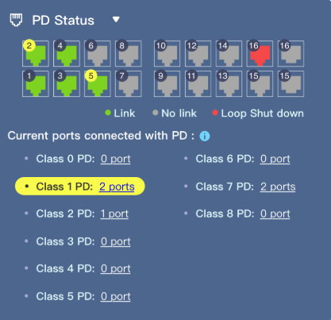


圖像化數據資料顯示
Guardian 提供豐富的圖像化 PoE 數據資訊，包含：即時的功率消耗狀態、可用瓦數資訊、各 PoE 埠運作狀態等資訊，企業能有效掌握設備電力使用狀態。
圖像化數據顯示

Slide 29
  QTS 搭載應用程式
完整解析 Guardian​獨特優勢

Slide 30








為監控而生 - QVR Pro 完善解決方案
QVR Pro
QVR Pro Client
QVR Center
QVR Guard

Slide 31



為監控而生 - QVR Pro 完善解決方案
極速回放
動態影像顯示配置
重點監看區域
一鍵快速切換即時/單一回放/同步回放監控功能，單一視窗內可監看多頻道的即時影像或錄影檔回放。點擊或框選時間軸即可調閱指定時段錄影資料。
高彈性且可自訂的動態影像顯示配置，您可選用內建的顯示模板，或自由調整監控頻道顯示比例及位置，滿足各種監看情境。
QVR Pro 將重點監看區域 (ROI) 功能再升級，突破以往區域框選數量限制，支援即時監控及錄影回放模式中多重框選。

Slide 32



為監控而生 - QVR Pro 完善解決方案
獨家魚眼
影像解析技術
電子地圖 (E-map)
多種事件通知方式
當事件發生時，您可透過電子地圖快速了解事件發生的攝影機位置，幫助您妥善判斷並即時處理。
透過事件通知列表、攝影機閃爍紅框、警報聲、電子地圖標記等，迅速了解事件狀態並即時處理。
可將標準全景攝影機所錄製的原始魚眼影像周邊扭曲的部分還原成標準的畫面比例及格式。

Slide 33







運行虛擬機與軟體容器，一機多系統
Virtualization Station (虛擬機工作站) 和 Container Station (軟體容器工作站) 引領全方位的混合虛擬應用解決方案。無論您的需求為何，皆可仰賴 QNAP 完整的虛擬化應用支援。為您的虛擬化需求挑選合適的部署策略，也可以很簡單！
Virtualization Station
Container Station
Notes:
Virtualization Station 可讓您在 QGD-1600P上運行多個 Windows®、Linux®、UNIX® 及 Android™ 虛擬機 (Virtual Machine)，並透過瀏覽器或 Virtual Network Computing (VNC) 連線管理虛擬機。企業組織可利用 NAS 上的多個虛擬機執行不同的伺服器應用。
Container Station 整合 LXC 與 Docker® 兩項輕量級技術。您可在 Docker Hub® 線上市集下載來自全球各地數以千計的應用程式，輕鬆匯入/匯出軟體容器與設定存取權，享有安裝簡便，可移動、有效率的諸多好處。

Slide 34

Guardian 提供快速便利的 VM 建置服務
傳統 NAS + Switch 佈建
Guardian 佈建架構
RouterOS
VM
VM
RouterOS
VM
VM
Virtualization Station
Guardian vSwitch Mode VM Installer
Virtual Switch
Virtual Switch
NIC
NIC
WAN
LAN
Internet
LAN Networking Devices
Internet
LAN Networking Devices

Slide 35



支援 VM Installer，簡易快速設定 VM 軟體
簡單安裝三步驟，省下許多建置困擾。
1
2
3
選擇您要安裝的 VM 服務
設定對應的 WAN Port
完成設定

Slide 36




翻倍您的工作效率
檔案集中管理
全文檢索
檔案數位化
智能歸檔
File Station
可直接存取 USB 行動裝置、雲端儲存空間，一個視窗即可瀏覽來自不同裝置的檔案並進行歸檔管理。
Qsirch
以關鍵字迅速搜尋所需圖片、音樂、影片、文件以及電子郵件，全面提升檔案搜尋體驗。
OCR Converter
能萃取圖檔中的文字，讓資料整理、編輯、搜尋都能迅速完成，圖片資料的使用變得更加靈活。
Qfiling
讓檔案整理工作變得自動化，將紊亂的檔案夾資料按照設定條件自動歸納到所屬的資料夾中。

Slide 37






















QTS 雲網關與掛載架構
VJBOD Cloud
區塊型雲網關
雲端儲存空間
用戶檔案系統
Ethernet
iSCSI
Target
專屬快取空間
物件儲存
物件儲存
物件儲存
區塊存取
LUNs
LUN Size Provisioning
Object
Storage
Connector
Fibre Channel
本地應用服務
vJBOD 雲端磁碟區
(EXT4 檔案系統)
專屬快取空間
Object
Storage
Connector
本地伺服器
檔案存取
檔案服務
SMB
HybridMount (模式 1)
檔案型雲網關
NFS
專屬快取空間
雲端硬碟
雲端硬碟
雲端硬碟
檔案存取
AFP
虛擬檔案系統
Object
Storage
Connector
本地使用者
檔案存取
FTP
專屬快取空間
Cache Engine
Cloud
File
Connector
Web
DAV
Local Disks/SSDs
遠端儲存裝置
Qsync
HybridMount (模式 2)
File Station 掛載
Cloud
Connector
WebDAV
File
Station
SMB
NAS
檔案存取
檔案存取
File Station 存取
Qfile
Remote
File
Connector
FTP
Data center

Slide 38












本地資料雲端備份解決方案
雲端物件
儲存空間
APP Center
Stoerage & Snaphots
QNAP的 VJBOD Cloud 功能即是一種 block-based Gateway 區塊型雲網關。
VJBOD Cloud 網關讓使用者輕鬆地連接到雲端的儲存空間，並在本地端轉換成磁碟區。
企業的 IT 人員或一般使用者可以使用較熟悉的檔案存取協 (NFS, SMB, AFP, FTP, WebDAV) 來進行存取。
快照
SMB
NFS
AFP
FTP
Client
WebDAV
存放空間
Cloud Volume
(ext4 file system)/Shared Folder

Slide 39




HybridMount 兩種存取模式任君挑選
 | File Station 掛載 | 檔案型雲網關
設置方法 | 建立雲端掛載 | 選擇檔案型雲網關模式， 並配置快取空間
掛載數量 | 無限制 可掛載無限個雲端服務 | 2 個永久免費的快取授權 可依需求購置額外授權
存取體驗 | 存取速度取決於網際網路速度 | 快取機制大幅減少讀寫等待時間
在 File Station 存取 | 支援 | 支援
透過 SMB / NFS / AFP 存取 | 不支援 | 支援
雲端同步機制 | 每次瀏覽時需重新與雲端同步 | 定期同步，可快速瀏覽
支援 QTS 應用程式 | 不支援 | 支援 ...

Slide 40




全球多點辦公室檔案同步與共同管理
擁有一個雲端空間，在全球各地都可以存取，並達到檔案同步。將全球據點資料統一收集，並能自由擴展空間。
在各點辦公室配置 Guardian 作為檔案型雲網關。
台北
東京
紐約
辦公室使用者輕鬆有效存取雲端
存取協定轉換讓使用者以習慣的方式存取
本地快取讓存取雲端檔案如同本地體驗
省去傳統 VPN 費時費力的存取方式

Slide 41




QNAP QvPC 創新技術
透過 QNAP 獨家的 QvPC 技術 (QNAP virtualized Personal Computer Technology)，您只需將您的 Guardian 接上鍵盤、滑鼠，並透過 HDMI 外接顯示器，即可將 Guardian 交換機當作 PC 般使用。
接上滑鼠鍵盤，
Guardian Switch 也可當 PC 用

Slide 42




HD Station 混合桌面工作站豐富應用
各種網頁捷徑讓您快速的開啟及使用。
QTS
QVR Pro Client
QVR Pro Client 也可直接透過 Guardian上觀看監控畫面
File Station
QuNetSwitch

Slide 43
  一機多用途
  Guardian 智能終端 PoE 交換器
  於各式環境架構中的實務應用

Slide 44




Guardian 帶來全新 IP 監控整合式解決方案
傳統 IP 監控建置
Guardian IP 監控建置
Internet
Internet
Managed
Switch
IP Camera
IP Camera
Router
NVR
PoE
Router
Guardian Smart PoE Switch
Monitor
Monitor
需購買多樣化設備，成本提升
佈線複雜，建置和維護不易
擴展性低，難以應付未來變化
一機即可滿足儲存、NVR、路由器、PoE 供電
新一代 IEEE 802.3bt PoE 供電滿足各式高規攝影機
高彈性功能佈建、高擴展性
Notes:
https://www.unifore.net/ip-video-surveillance/network-video-surveillance-visio-icon-library-free-download.html

Slide 45

Guardian
X
QVR Pro
為個別用戶提供
一站式解決方案
ISP
internet
TS-1685
VJBOD
USB 3.0
TR-002 / TR-004
磁碟陣列外接盒

Slide 46




企業用戶/ 多點管理 –
Guardian X QVR Pro 解決方案
A
VJBOD
C
VJBOD
QVR Pro
QVR Pro
網際網路
區域網路
PoE Switch
PoE Switch
VJBOD
VJBOD
B
D
QVR Pro
QVR Pro
PoE Switch
PoE Switch
Remote NAS

Slide 47












Guardian 商用無線 AP 基地整合式解決方案
官方建議佈建
Guardian提供解決方案
UniFi Cloud Key
UAP-AC-PRO
UAP-AC-LR
UAP-AC-M
UAP-AC-PRO
UAP-AC-LR
UAP-AC-M
3 大優勢
一機功能抵三機，省下大空間
高擴充性功能，可應付未來企業成長需求
享受更高的PoE規格
myQNAPcloud
UniFi
Controller
pfSense
(DHCP Server)
US-16-150W
LAN
WAN
Guardian Smart PoE Switch
USG-PRO-4
Remote Access to UniFi Controller
Remote Access to UniFi Controller
Hybrid Cloud
Internet
Notes:
https://fccid.io/SWX-UAPACM/User-Manual/User-Manual-3092355
https://www.amazon.com/Ubiquiti-Unifi-Security-Gateway-USG-PRO-4/dp/B019PBEI5W
US-16-150W 279USD
Cloud Key 195USD
USG-Pro-4 287USD

Slide 48

Guardian X RouterOS X QWA-AC2600
網路解決方案
支援安裝軟路由軟體，如：RouterOS, OpenWrt
各辦公室據點可建立 VPN 加密傳輸
搭配 QWA-2600AC 無線網卡，分享無線網路給裝置
WiFi
NAS
Device
Access Control
IP CAM
IoT
IP CAM
LAN
LAN
QWA-2600AC
HQ QGD with RouterOS
WAN3
Branch QGD with RouterOS
WAN1
Internet
WAN2
VPN Tunnel
Internet
Notes:
支援安裝軟路由軟體，如：RouterOS, OpenWrt
各辦公室據點可建立VPN加密傳輸
搭配QWA-2600AC無線網卡，分享無線網路給裝置

Slide 49







Guardian X pfSense 解決方案
QGD-1600P 支援虛擬機安裝 pfSense 防火牆軟體，有效阻擋外部網路侵入威脅；此外，針對企業內部網路，亦可依照需求進行防護與阻隔，已提升各內網中裝置的資訊安全。
辦公室 A
辦公室 B

Slide 50

Guardian 帶來 IP Phone 整合式解決方案
傳統 VoIP Phone 建置
IP PBX
IP PBX
Internet
Internet
Location B
Location C
IP PBX
Internet
Router
Location A
Voice Gateway
PSTN
Voice Gateway
Notes:
http://www.sipnet.com.tw/voip-sip/fxs-fxo.htm

Slide 51

Guardian 帶來 IP Phone 整合式解決方案
Guardian
提供解決方案
IP PBX
IP PBX
Internet
Internet
Location B
Location C
Router
Internet
Location A
Voice Gateway
PSTN
Voice Gateway

Slide 52
  Guardian
  活用場景大公開

Slide 53












中小型餐廳 / 零售商店業者
應用架構圖
PoE 供電
監控需求
攝影機需求，可以遠端監控環境安全
電子菜單
PoE平板點餐系統，點餐快速又便利
POS 機系統
POS 機消費行為分析與統計資料儲存
無線網路
提供客人免費Wifi 服務上網
數位顯示看版
投放促銷資訊、特色菜單等內容
1.可安裝 AP Controller
2.內建QVR Pro 系統
3.支援VM/ Container
資料儲存/備份
客戶住房資料保存、工作文件資料、Mail Server

Slide 54














小型工作室/ 實驗室族群
應用架構圖
PoE 供電
監控需求
攝影機需求，可以遠端監控環境安全
無線網路
提供客人免費Wifi 服務上網
網路設備
IP 印表機、電腦、傳真機、VoIP 電話等設備使用和上網需求
防火牆
保護公司或實驗室內部網路資料，避免外部入侵攻擊與內部網路攻擊
網路喚醒裝置
裝置休眠或異常關機下，仍能開啟服務，兼顧了省電與維護便利的需求

Slide 55







連鎖型商店業者
在各分部據點安裝 Guardian 交換器，打造一機式完整解決方案，並將資料數據透過遠端儲存備份至總部的設備機房

Slide 56

手把手！打造一機式監控解決方案
Live Demo 建構情境
TS-1685
ISP
Internet
建置說明：
透過虛擬機應用，讓 Guaridan 交換機支援軟路由功能
安裝 QVR Pro 監控軟體
VJBOD & USB RAID 擴充您的儲存空間
搭配 QWA-AC2600 網卡，支援更多裝置連網
VJBOD
QWA-AC2600
USB 3.0
TR-002 / TR-004
磁碟陣列外接盒

Slide 57
有別於市售一般傳統 PoE 交換器，您有更好的選擇！
Guardian
智能終端 PoE 交換器

Slide 58
Guardian 智能終端 PoE 交換器：
一機整合式解決方案帶給您的四大好處
1
2
3
4
降低成本費用
無需購買各種不同的設備，單一設備即可滿足PoE 供電、網管、儲存、
運算效能
減少學習成本
單一集中式的管理介面，讓您省下熟悉各式不同設備操作的學習成本
減少維運成本
提供您更安全和保障的企業解決方案，無須擔心單一設備損壞風險，有效降低後續維運成本
高擴充性
高彈性化的功能設計，有效滿足企業未來持續成長的環境建置需求
Guardian QGD-1600P

Slide 59
您的最佳首選

